Slide 1
ZŠ a MŠ Brno, Křenová 21
CZ.1.07/1.4.00/21.3691, Dobrá šance pro děti
Vzdělávací oblast: Umění a kultura
Předmět: Hudební výchova
Název: Společenské tance
Označení: VY_32_Inovace_ Li09
Autor: Mgr. Zdeněk Lichtneger
Ověřeno (datum, třída, vyučující): 24. 4. 2014, 7. A, Mgr. Zdeněk Lichtneger
Stručná anotace: Určeno žákům 7. ročníku. Obsahem jsou názvy základních tanců a jejich členění do kategorií. Prezentace nabízí možnost prohlédnout si videoukázky jednotlivých tanců a ty si případně zatančit.
Pomůcky: Počítač připojený k internetu a projektor.
Tento materiál byl vytvořen v rámci projektu
Inovace ve vzdělávání na naší škole
V rámci OP Vzdělávání pro konkurenceschopnost

Slide 2
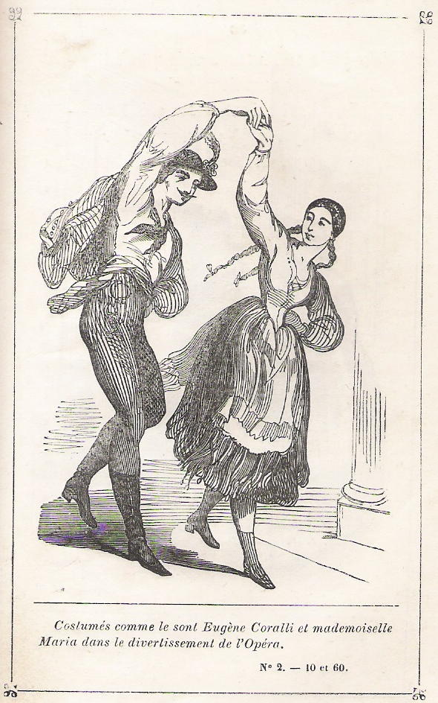
Společenské tance
Většinou s nimi máme už nějaké zkušenosti…
Dost možná jsme se o nějaké i pokoušeli…
Společenské tance jsou převážně určeny k zábavě lidí.

Slide 3
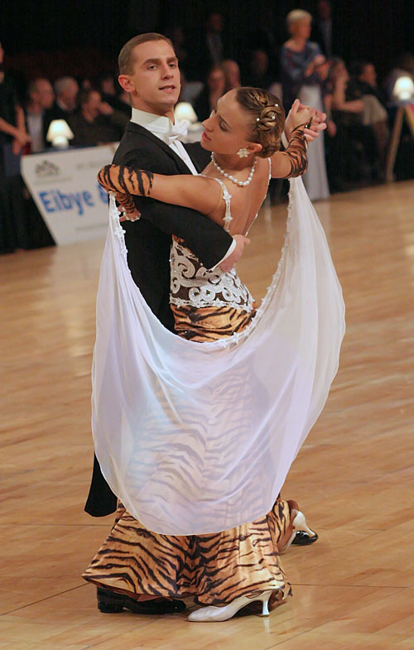
Společenské tance
Tradiční, klasické společenské tance
polka
valčík
waltz
tango
Klikněte na názvy tanců a prohlédněte si videoukázky.

Slide 4
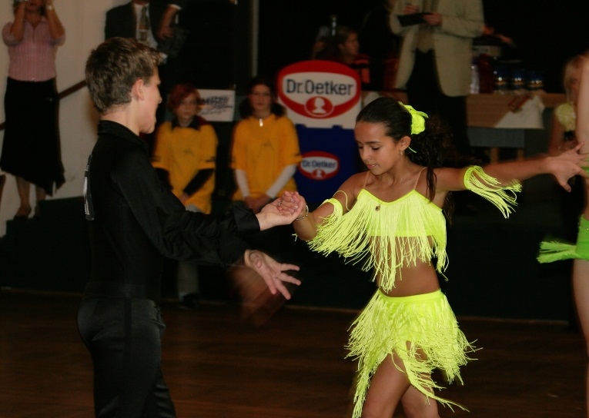
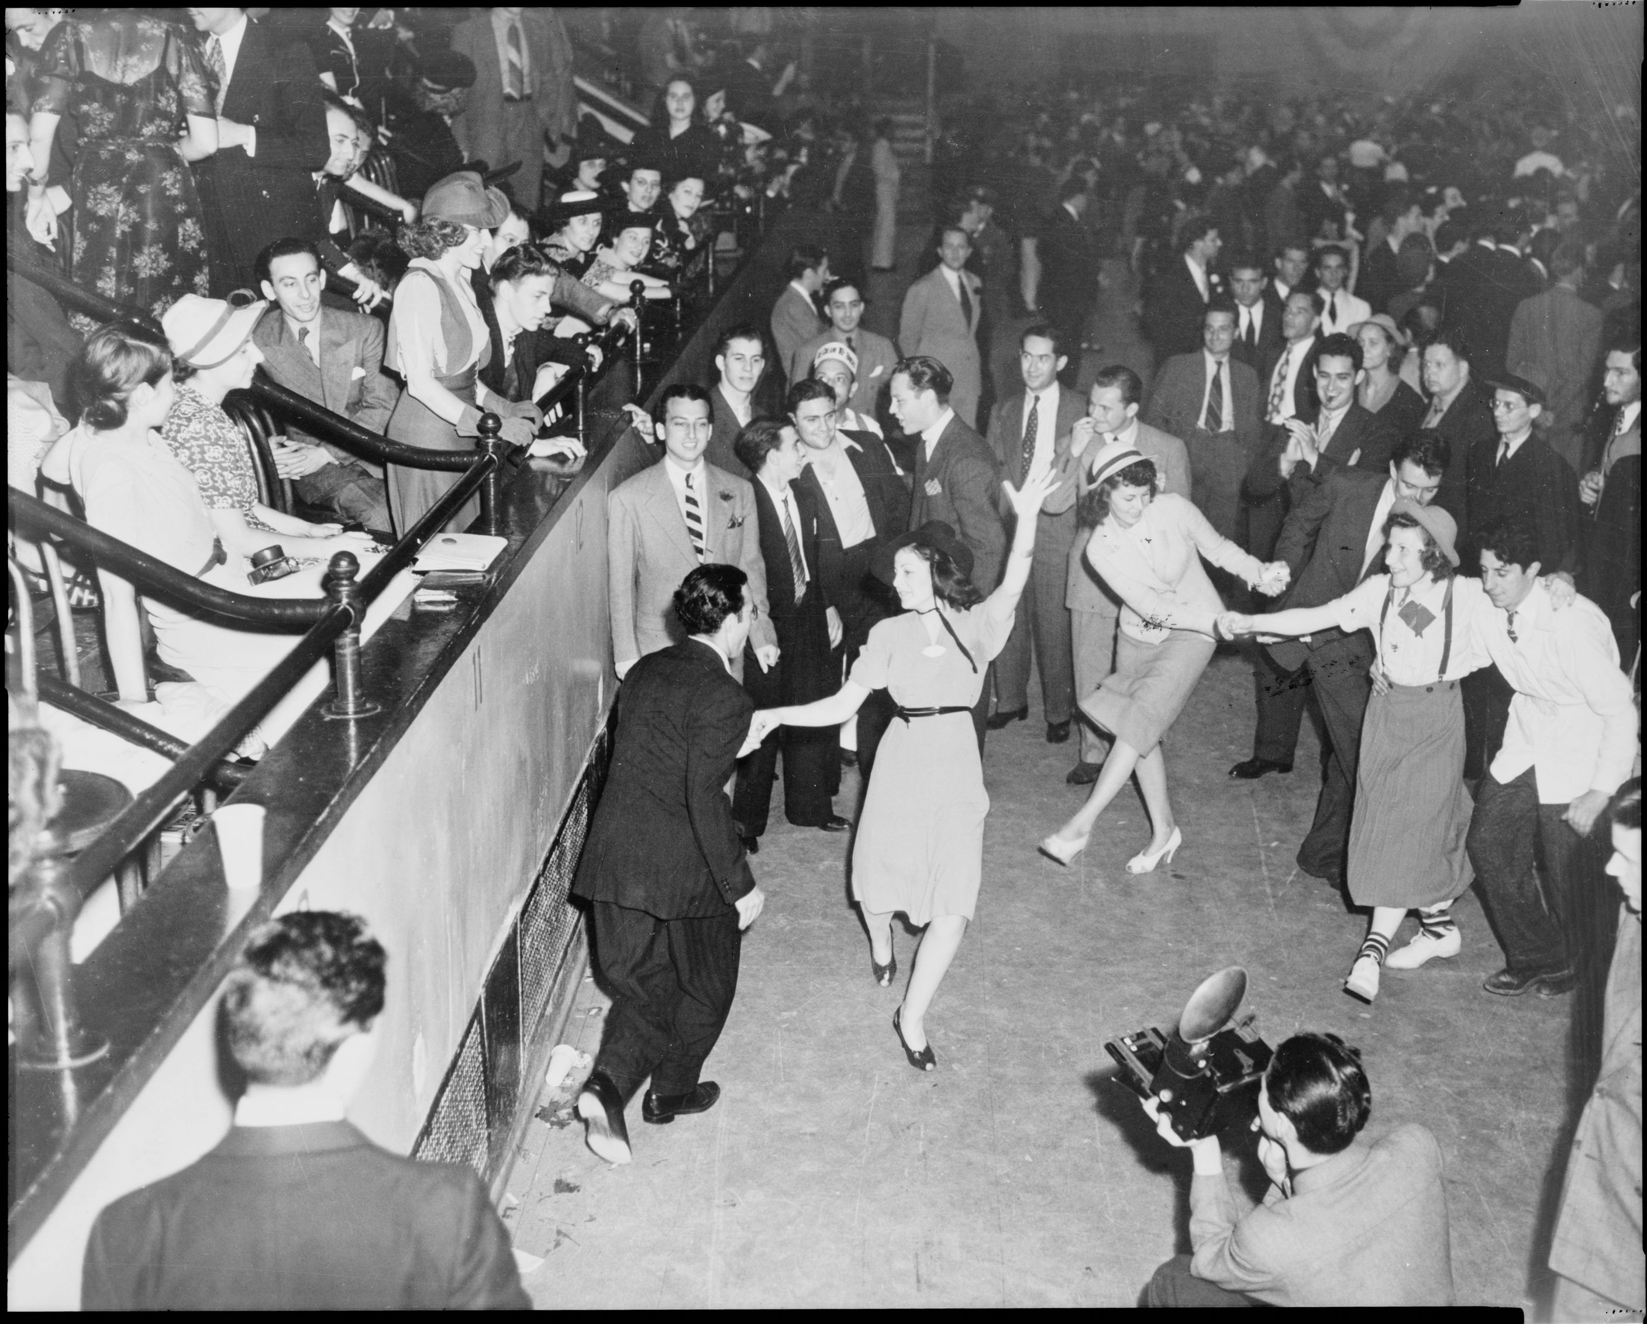
Společenské tance
Moderní tance
swing
rumba
rokenrol
macarena [makaréna]
Klikněte na názvy tanců a prohlédněte si videoukázky.

Slide 5
Společenské tance
Tanec jako povolání
Existují soutěže profesionálních tanečníků nebo těch, kdo se chtějí na profesionální úroveň dostat.
Na těchto soutěžích je dělení tanců zase trochu jiné.
Standardní tance: waltz, tango, valčík, slowfox [sloufoks], quickstep [kvikstep]
Latinskoamerické: samba, rumba, ča-ča, paso doble, jive [džajf].
Klikněte na názvy tanců a prohlédněte si videoukázky.

Slide 6
Společenské tance
Závěrem…
V tanci dochází k vzájemnému ovlivňování jeho jednotlivých druhů (klasický balet čerpá z pantomimy).
Nenechme si ujít nějaké taneční představení v divadle.
S baletem a tancem se setkáme i ve filmu, v televizi.
Přejme si, aby se nám dobře „tančilo životem“ i mimo školu ☺

Slide 7
Zdroje:
- CHARALAMBIDIS, Alexandros. Hudební výchova pro 7. ročník základní školy. 2. vyd. Praha: SPN - pedagogické nakladatelství, 2005, 152 s. ISBN 80-7235-297-0.
- „Polka 1848“ od Scanné par Huster – Perrot et Robert, Almanach des polkeurs, Paris. Licencováno pod Public domain via Wikimedia Commons - http://commons.wikimedia.org/wiki/File:Polka_1848.jpg#mediaviewer/Soubor:Polka_1848.jpg; 16. 4. 2014
- „TangoCouple“ od Raphael Koerich – Flickr. Licencováno pod Creative Commons Attribution-Share Alike 2.0 via Wikimedia Commons - http://commons.wikimedia.org/wiki/File:TangoCouple.jpg#mediaviewer/Soubor:TangoCouple.jpg; 16. 4. 2014
- „Tango-ballroom-competition“. Licencováno pod Creative Commons Attribution-Share Alike 3.0 via Wikimedia Commons - http://commons.wikimedia.org/wiki/File:Tango-ballroom-competition.jpg#mediaviewer/Soubor:Tango-ballroom-competition.jpg; 16. 4. 2014
- „Jitterbug dancers NYWTS“ od New York World-Telegram and the Sun staff photographer: Fisher, Alan, photographer. – Library of Congress Prints and Photographs Division. New York World-Telegram and the Sun Newspaper Photograph Collection. http://hdl.loc.gov/loc.pnp/cph.3c34893. Licencováno pod Public domain via Wikimedia Commons - http://commons.wikimedia.org/wiki/File:Jitterbug_dancers_NYWTS.jpg#mediaviewer/Soubor:Jitterbug_dancers_NYWTS.jpg; 16. 4. 2014
- „Ballroom dance competition cha cha 2“. Licencováno pod Creative Commons Attribution-Share Alike 2.5 via Wikimedia Commons - http://commons.wikimedia.org/wiki/File:Ballroom_dance_competition_cha_cha_2.jpg#mediaviewer/Soubor:Ballroom_dance_competition_cha_cha_2.jpg; 16. 4. 2014

Slide 8
https://www.youtube.com/watch?v=r_Ceds7iX5U; 16. 4. 2014
https://www.youtube.com/watch?v=DKBwmcTMCms ; 16. 4. 2014
https://www.youtube.com/watch?v=gl0g0gGt7tU ; 16. 4. 2014
https://www.youtube.com/watch?v=3wc3MbdEldw ; 16. 4. 2014
https://www.youtube.com/watch?v=z9ivj0kvFPs ; 16. 4. 2014
https://www.youtube.com/watch?v=RHCGE9OFcGQ ; 16. 4. 2014
https://www.youtube.com/watch?v=GmpU5vDK3gk ; 16. 4. 2014
https://www.youtube.com/watch?v=5fNNdGWjpj4 ; 16. 4. 2014
https://www.youtube.com/watch?v=H11t0GGRBNA ; 16. 4. 2014
https://www.youtube.com/watch?v=l0aH_DF4cxs ; 16. 4. 2014
https://www.youtube.com/watch?v=riIZUxMofXc ; 16. 4. 2014
https://www.youtube.com/watch?v=Qu7kFnLX6wo ; 16. 4. 2014

